Slide 1
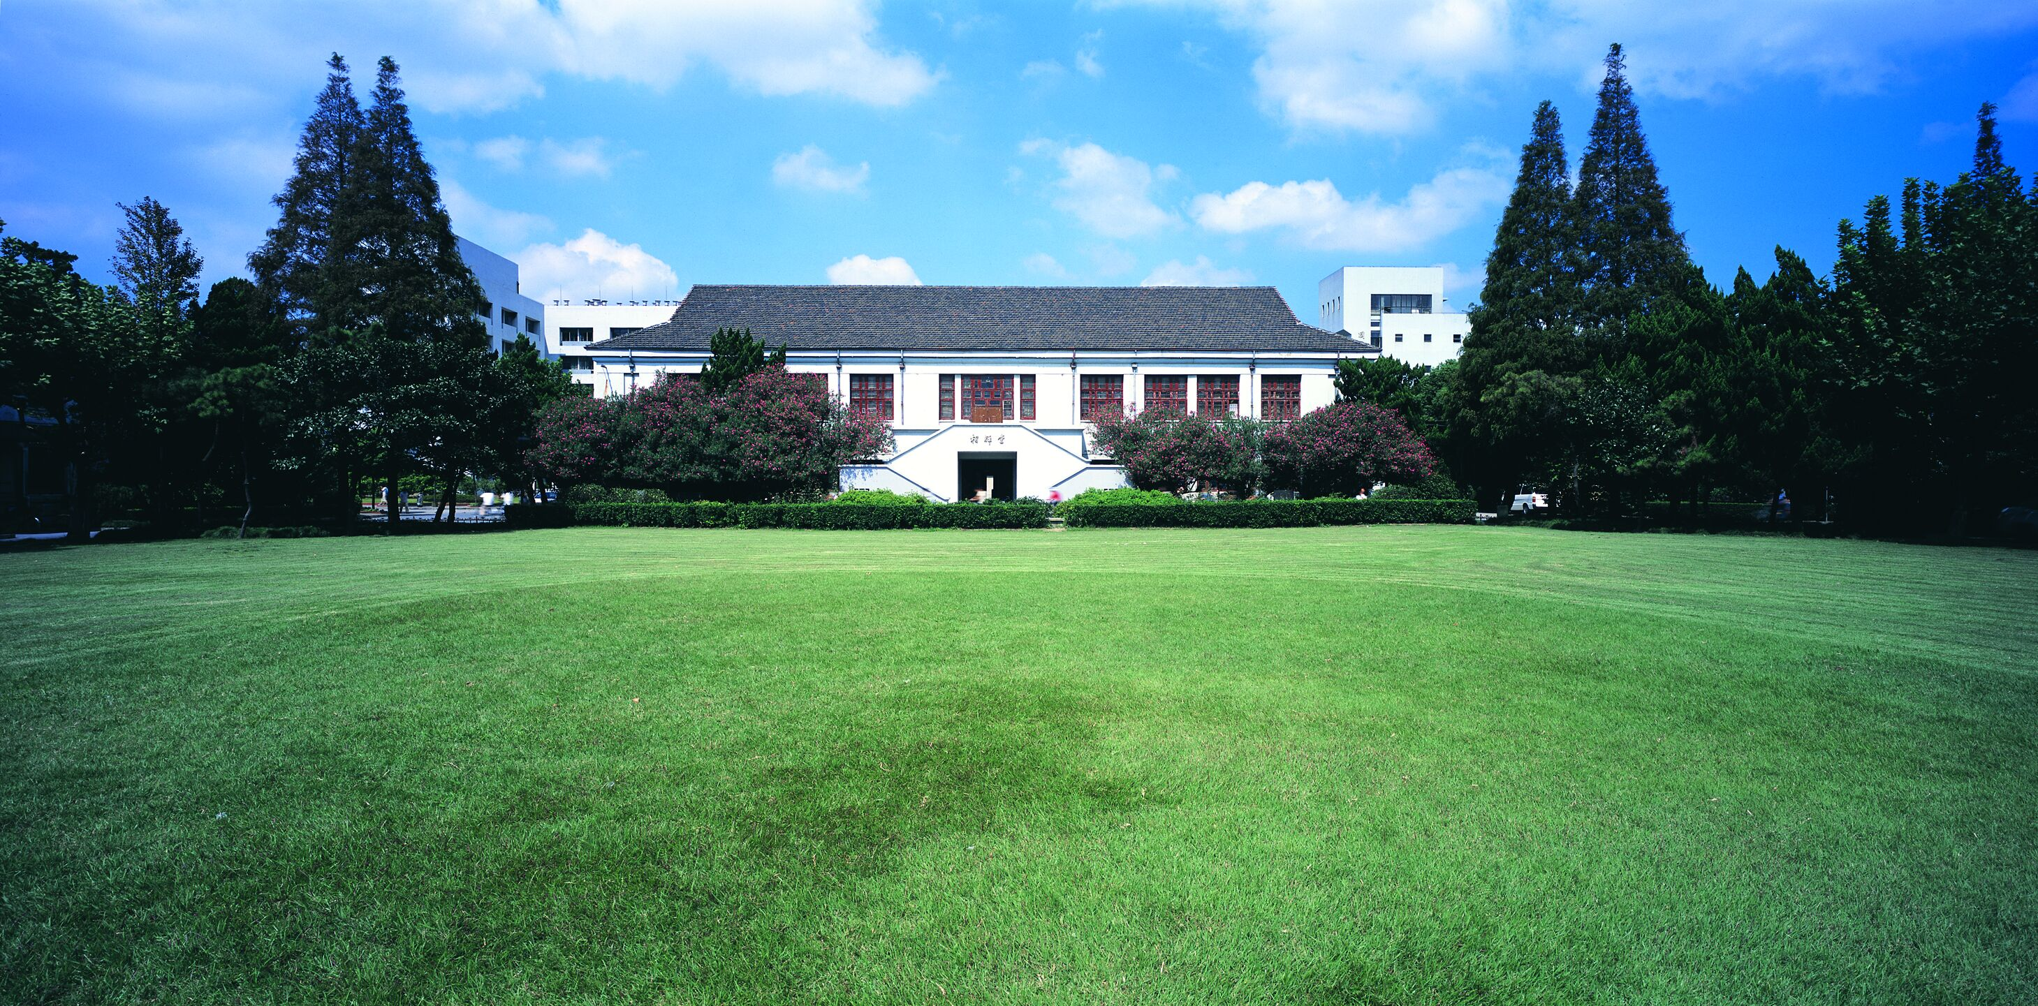
KCF目标跟踪算法
赵梓豪 2019.1.4

Slide 2
Outline
Statement of the logical architecture and main points
Overview about visual tracking
Typical Trackers
CF based trackers
CNN based trackers
KCF(High-Speed Tracking with Kernelized Correlation Filters)
Algorithm Level
Matlab Level
Verilog Level

Slide 3
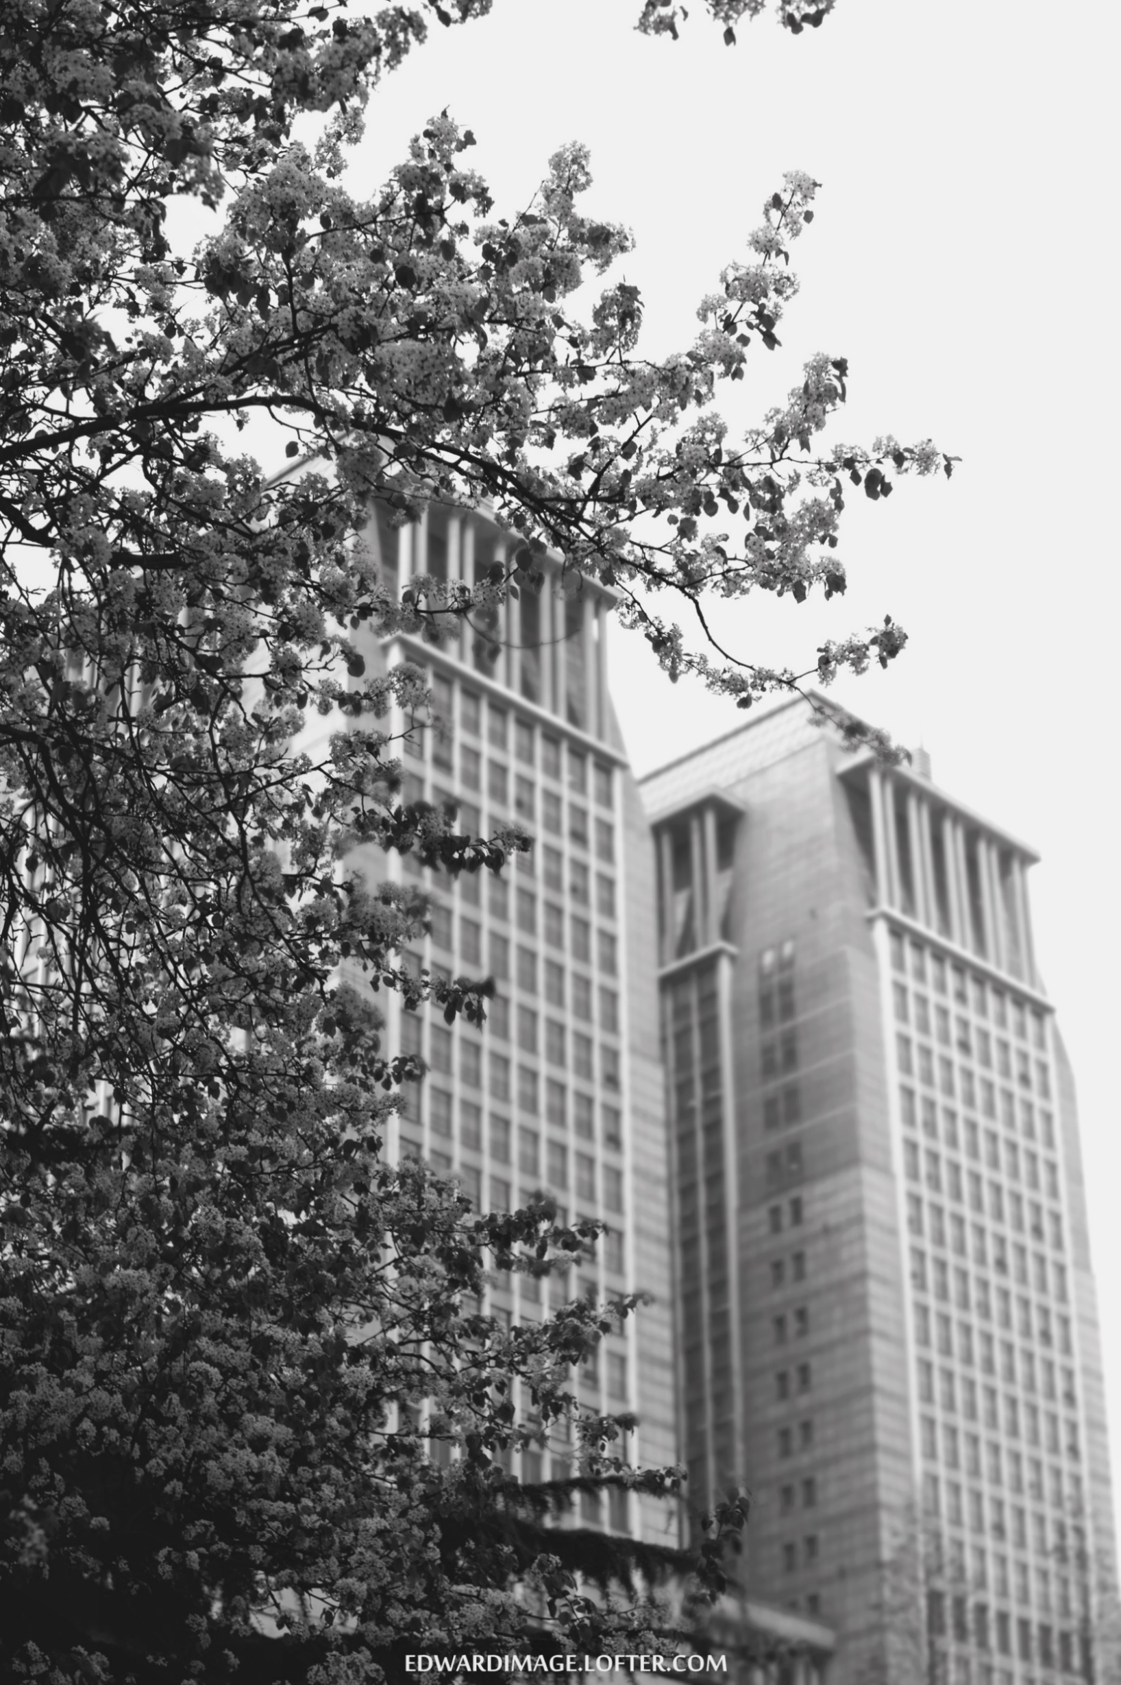
1
Overview

Slide 4
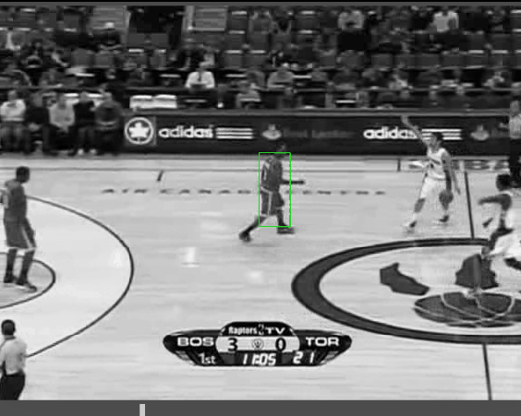
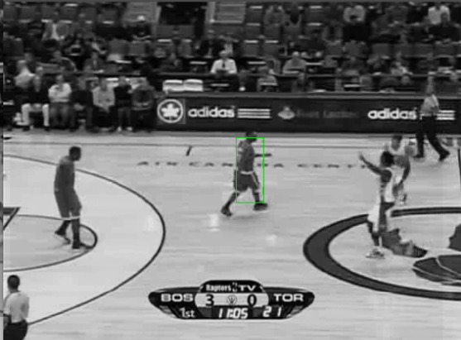
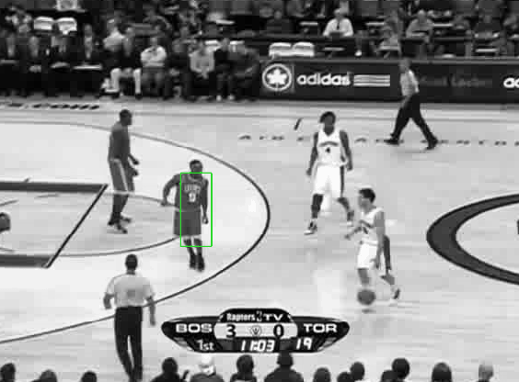
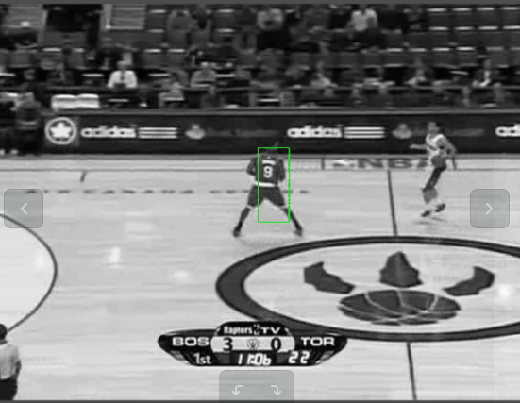
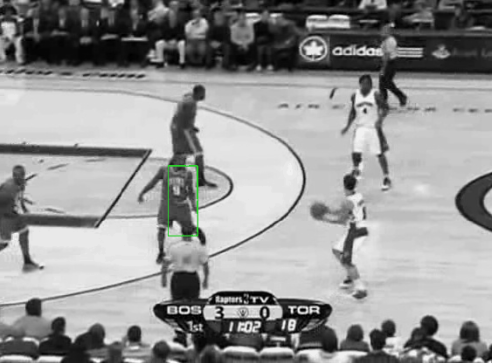
1.Overview
What is visual tracking?
Where is the No.9 player?

Slide 5
1.Overview
What is visual tracking?
1
Object Given
2
Model-Free
The tracker is initialized with a bounding box in the first frame.
Without using any explicit appearance or shape model.
3
Single Object
4
Real-time
Mainly focus on single object tracking.
It is better to track an object in real-time for practical application.

Slide 6
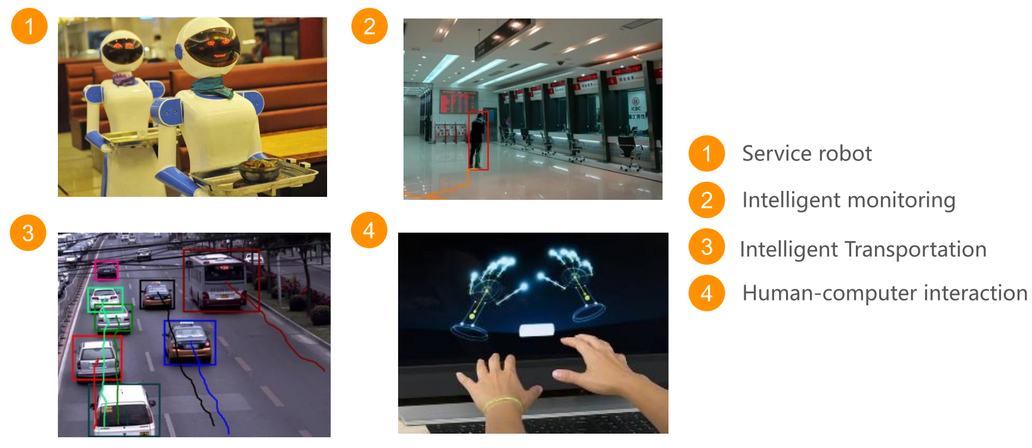
1.Overview
What is visual tracking?

Slide 7
2
Typical Trackers

Slide 8
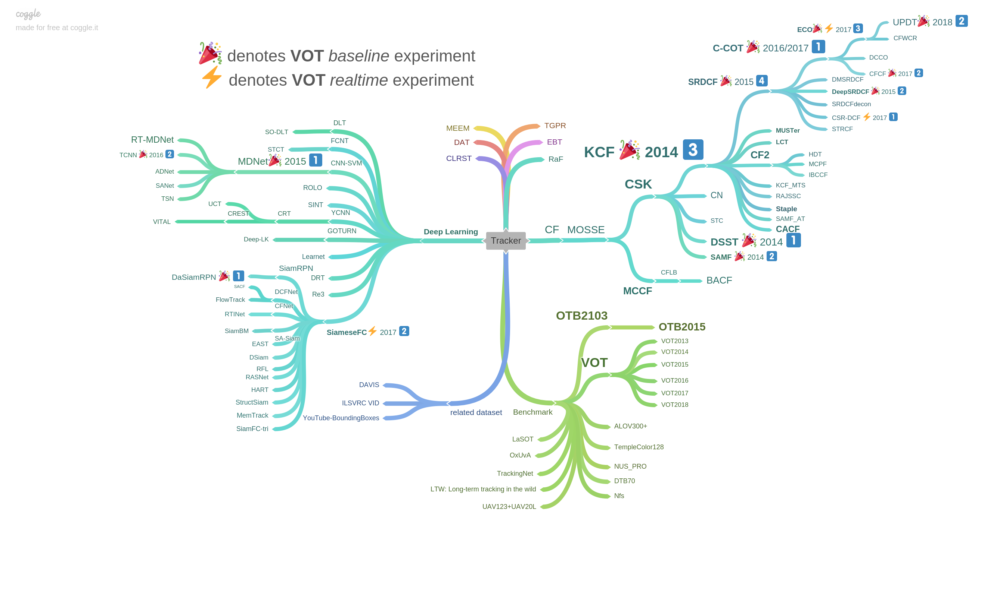
Typical Trackers
Input your information here. Make it longer than the title..

Slide 9
Typical Trackers
Input your information here. Make it longer than the title..
CF based trackers
MOSSE
KCF (João F. Henriques) High-Speed Tracking with Kernelized Correlation Filters
DSST
C-COT
ECO
基于相关滤波的跟踪器
有闭式解，无需反向传播训练，可在CPU上实时运行。

Slide 10
Typical Trackers
Input your information here. Make it longer than the title..
CNN based trackers
SiamFC (Hyeonseob Nam) Fully-Convolutional Siamese Networks for Object Tracking
SiamRPN
MD-Net
基于深度学习的跟踪器
分为离线更新权重与在线更新权重，需要在GPU上运行。

Slide 11
3
KCF

Slide 12
Top-down
Input your information here. Make it longer than the title..
Algorithm
？？？
Matlab/C(++)
？？？
Verilog
IC

Slide 13
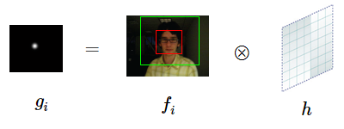
MOSSE
Input your information here. Make it longer than the title..
对于图像来讲，问题描述为要找到一个 滤波模版h，与输入图像f求相关性，得到响应图g。
Notes:
KCF是一种鉴别式追踪方法，这类方法一般都是在追踪过程中训练一个目标检测器，使用目标检测器去检测下一帧预测位置是否是目标，然后再使用新检测结果去更新训练集进而更新目标检测器。而在训练目标检测器时一般选取目标区域为正样本，目标的周围区域为负样本，当然越靠近目标的区域为正样本的可能性越大。

Slide 14
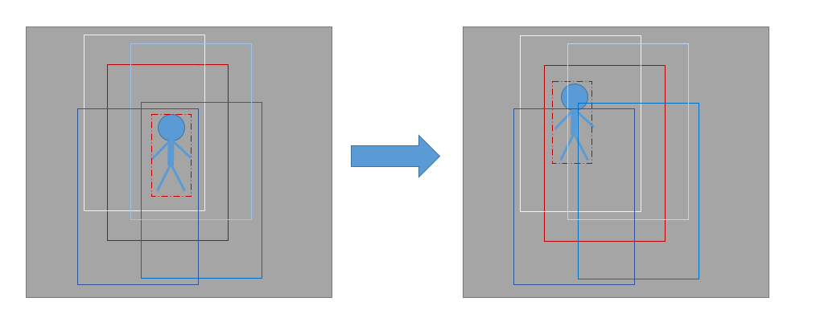
KCF tracking algorithm
Input your information here. Make it longer than the title..
最基本思路：训练 + 预测
在已知预测框附近取训练样本，用来训练分类器
提高精度与速度的关键，在于产生优质的训练样本并且快速训练
KCF采用循环矩阵的方法，在频域快速训练
当前帧(物体位置已知)
下一帧（需要预测位置）
Notes:
KCF是一种鉴别式追踪方法，这类方法一般都是在追踪过程中训练一个目标检测器，使用目标检测器去检测下一帧预测位置是否是目标，然后再使用新检测结果去更新训练集进而更新目标检测器。而在训练目标检测器时一般选取目标区域为正样本，目标的周围区域为负样本，当然越靠近目标的区域为正样本的可能性越大。

Slide 15
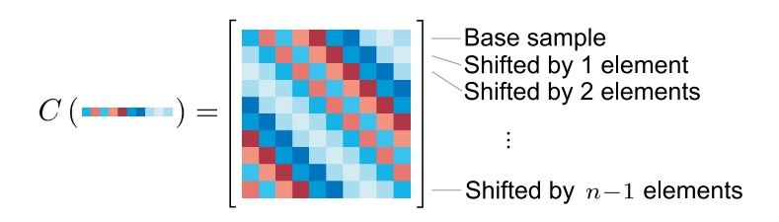
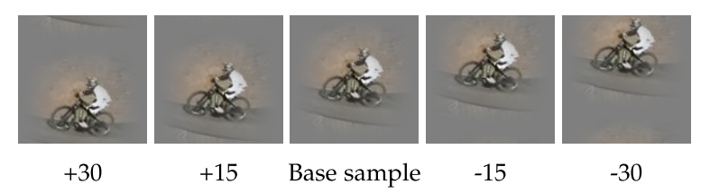
Cyclic Shifts
Input your information here. Make it longer than the title..
Q
采用Cyclic Shift的好处是？
A
1.一次产生大量样本
2.在频域可以快速计算

Slide 16
Cyclic Shifts
Input your information here. Make it longer than the title..
一维情况下的Cyclic Shift示意
Padding
Cyclic Shifts
Ridge Regression
二维情况下Cyclic Shift产生的图片
https://blog.csdn.net/shenxiaolu1984/article/details/50884830
Notes:
KCF是一种鉴别式追踪方法，这类方法一般都是在追踪过程中训练一个目标检测器，使用目标检测器去检测下一帧预测位置是否是目标，然后再使用新检测结果去更新训练集进而更新目标检测器。而在训练目标检测器时一般选取目标区域为正样本，目标的周围区域为负样本，当然越靠近目标的区域为正样本的可能性越大。

Slide 17
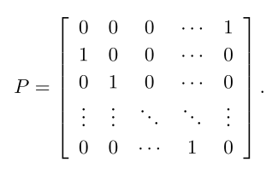
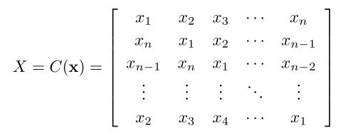
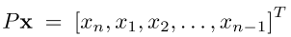
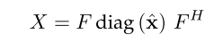
Cyclic Shifts
Input your information here. Make it longer than the title..
循环采样费时间？
隐式训练的关键
训练时，可以使用对角化的x，再做F变换来代替X。
一维情况下的Cyclic Shift示意
https://blog.csdn.net/shenxiaolu1984/article/details/50884830
Notes:
KCF是一种鉴别式追踪方法，这类方法一般都是在追踪过程中训练一个目标检测器，使用目标检测器去检测下一帧预测位置是否是目标，然后再使用新检测结果去更新训练集进而更新目标检测器。而在训练目标检测器时一般选取目标区域为正样本，目标的周围区域为负样本，当然越靠近目标的区域为正样本的可能性越大。

Slide 18
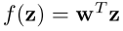
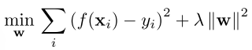
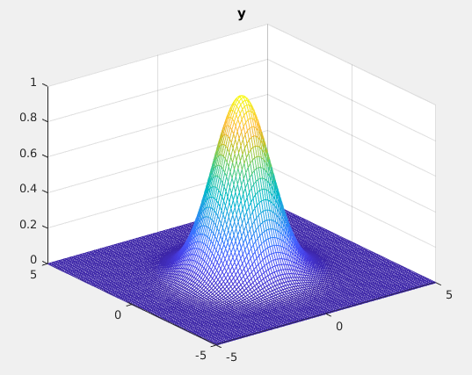
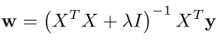
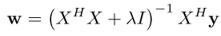
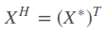
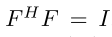
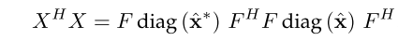
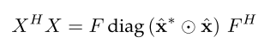
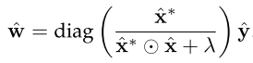
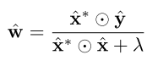
Putting it all together
Input your information here. Make it longer than the title..
分为训练与预测两个部分
训练过程是怎样的？
Notes:
KCF是一种鉴别式追踪方法，这类方法一般都是在追踪过程中训练一个目标检测器，使用目标检测器去检测下一帧预测位置是否是目标，然后再使用新检测结果去更新训练集进而更新目标检测器。而在训练目标检测器时一般选取目标区域为正样本，目标的周围区域为负样本，当然越靠近目标的区域为正样本的可能性越大。

Slide 19
KCF tracking algorithm
Input your information here. Make it longer than the title..
分为训练与预测两个部分
训练过程隐式地在频域中进行
循环矩阵特殊性质，在频域中对角化，节省了存储与计算开销
时域卷积，频域相乘
核技巧
采用上一帧训练出的分类器对下一帧图片进行预测
会与历史模型进行加权，有一定记忆性
Notes:
KCF是一种鉴别式追踪方法，这类方法一般都是在追踪过程中训练一个目标检测器，使用目标检测器去检测下一帧预测位置是否是目标，然后再使用新检测结果去更新训练集进而更新目标检测器。而在训练目标检测器时一般选取目标区域为正样本，目标的周围区域为负样本，当然越靠近目标的区域为正样本的可能性越大。

Slide 20
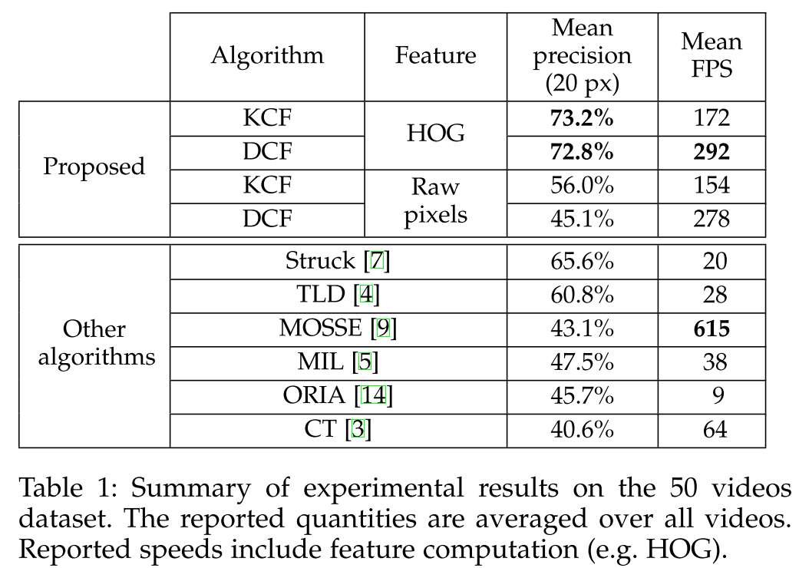
KCF tracking algorithm
Input your information here. Make it longer than the title..
Notes:
KCF是一种鉴别式追踪方法，这类方法一般都是在追踪过程中训练一个目标检测器，使用目标检测器去检测下一帧预测位置是否是目标，然后再使用新检测结果去更新训练集进而更新目标检测器。而在训练目标检测器时一般选取目标区域为正样本，目标的周围区域为负样本，当然越靠近目标的区域为正样本的可能性越大。

Slide 21
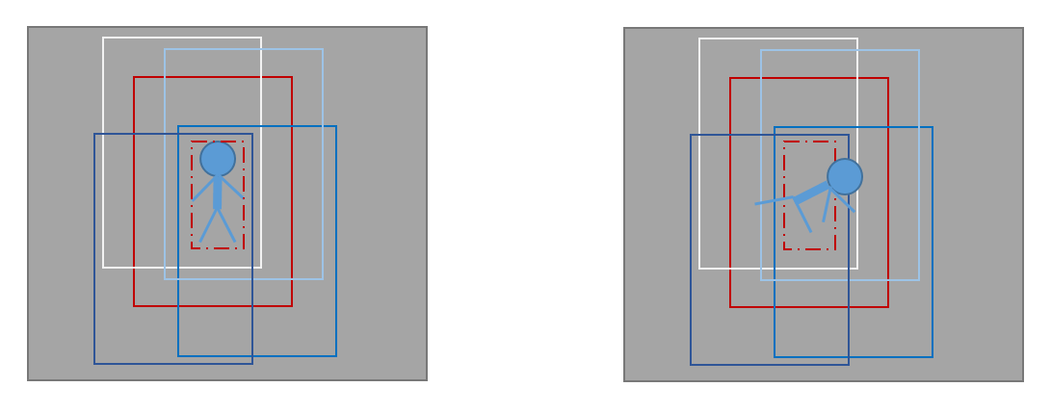
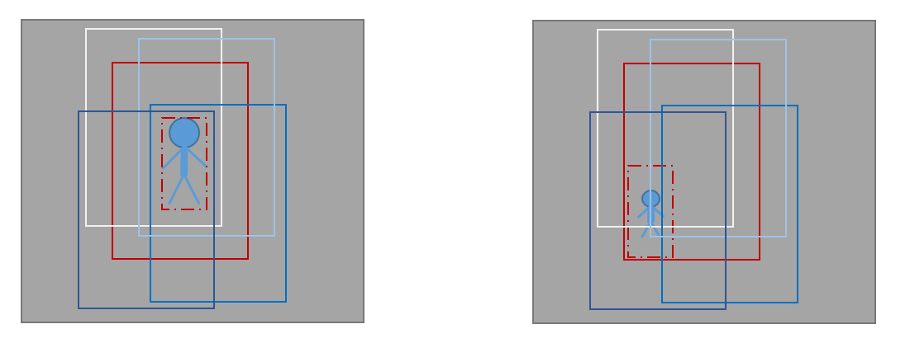
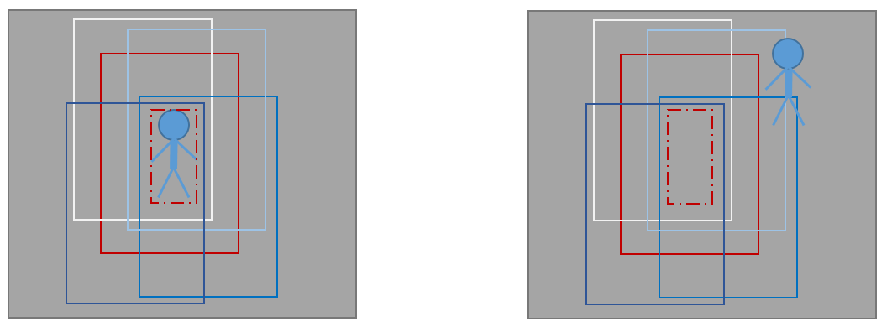
Hard Case
Input your information here. Make it longer than the title..
Deformation
Scale Variation
High Speed

Slide 22
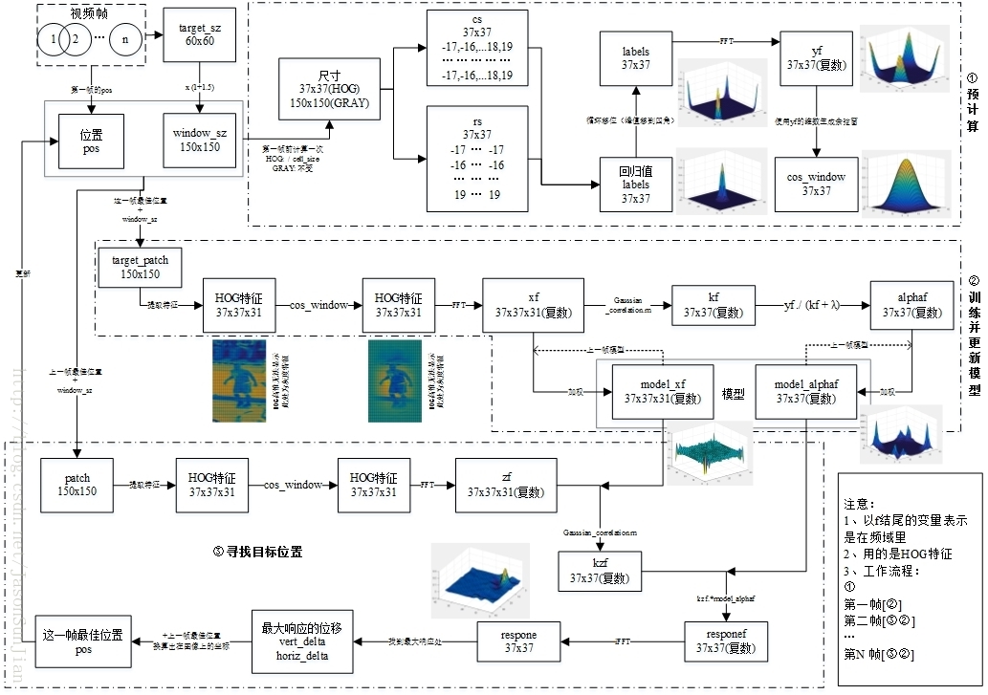
Matlab

Slide 23
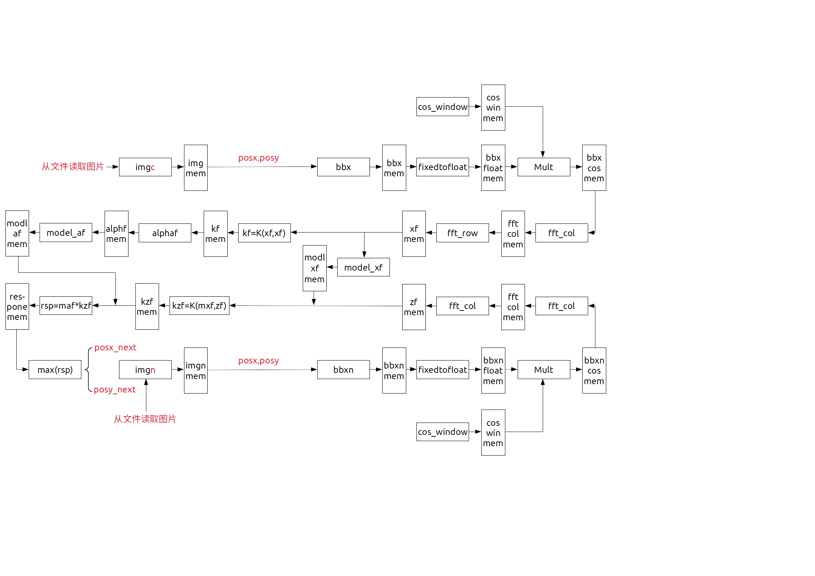
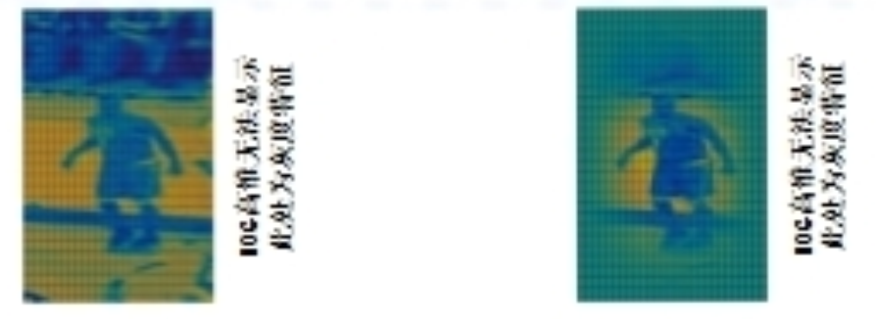
Verilog Level
Input your information here. Make it longer than the title..

Slide 24
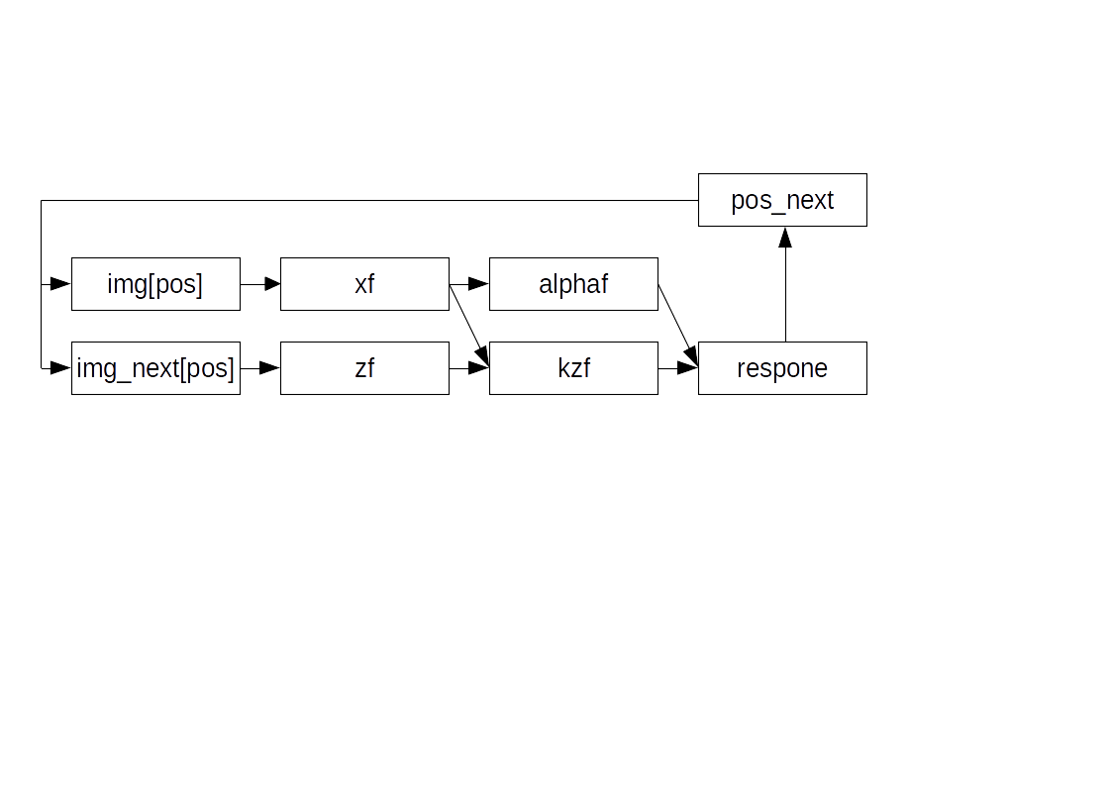
Verilog Level
Input your information here. Make it longer than the title..
浮点数的运算
复数的实部虚部
二维FFT
并行计算
整个流程并行化，上下两条线同时进行。
其中xf与alphaf为本轮结果与上一轮结果的加权和。
难点&要点

Slide 25
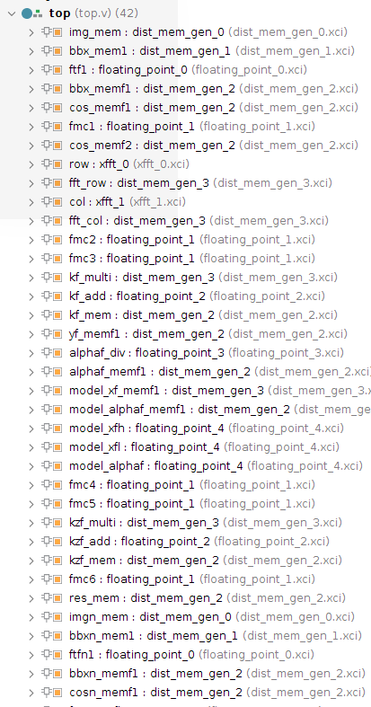
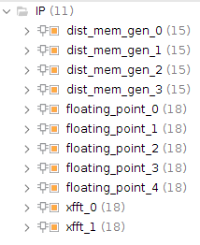
基于IP核设计
Input your information here. Make it longer than the title..
RAM存储单元
定点转浮点单元
浮点数加法单元
浮点数乘法单元
浮点数除法单元
FFT单元

Slide 26
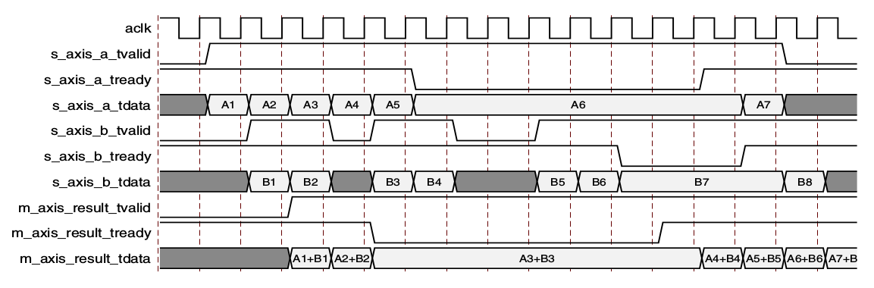
AXIS总线协议
Input your information here. Make it longer than the title..
浮点数单元
FFT单元

Slide 27
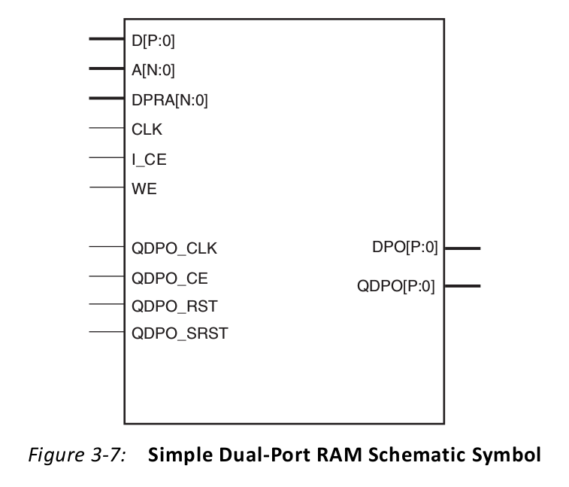
RAM IP核
Input your information here. Make it longer than the title..

Slide 28
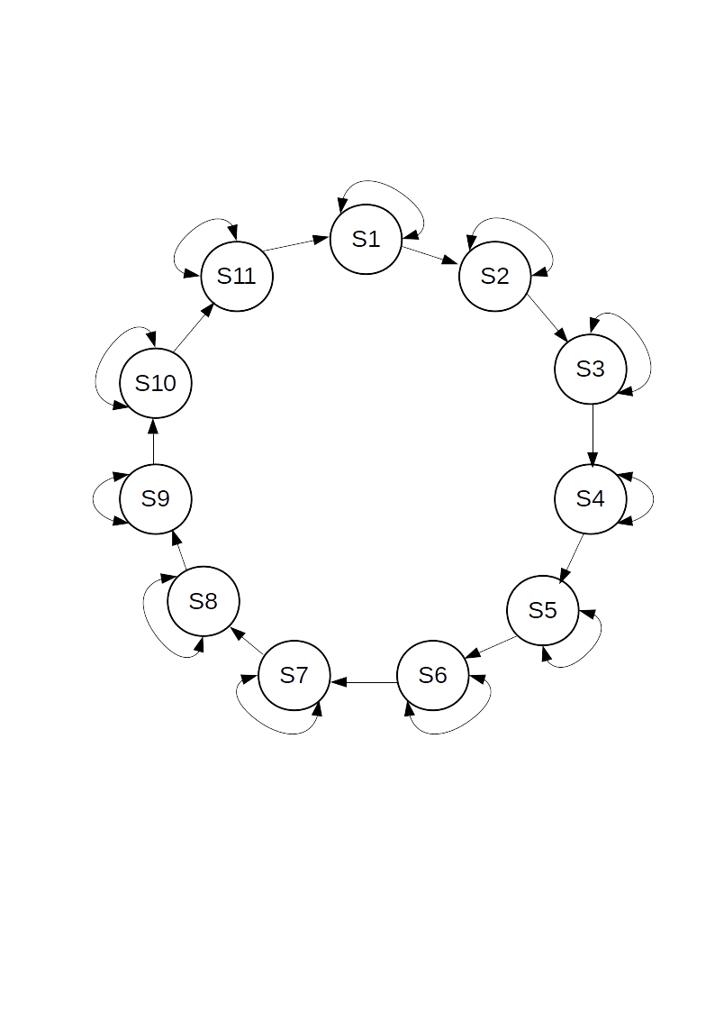
FSM
闭环/有限/无穷
Input your information here. Make it longer than the title..
S1：读当前帧与下一帧图片
S2：按(posx,posy)取图片中bounding box
S3：使用余弦窗预处理
S4：行FFT
S5：列FFT
S6：存储model_xf
S7：求kf与kzf
S8：求alphaf
S9：存储model_alphaf
S10：求response
S11：找响应最大的位置

Slide 29
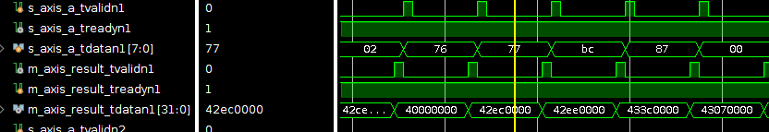
仿真结果
Input your information here. Make it longer than the title..
定点转浮点数模块仿真结果

Slide 30
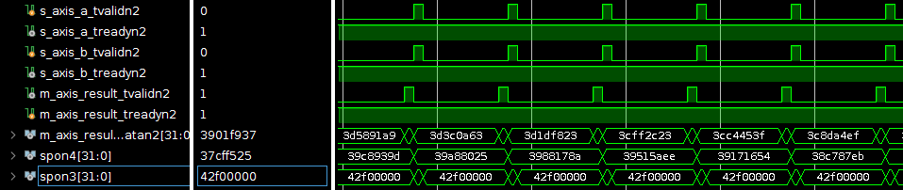
仿真结果
Input your information here. Make it longer than the title..
浮点乘法模块仿真结果
42f00000 ----- 120
3988178a ----- 0.0002595747937448323
3cff2c23 ----- 0.0311489757150116

Slide 31
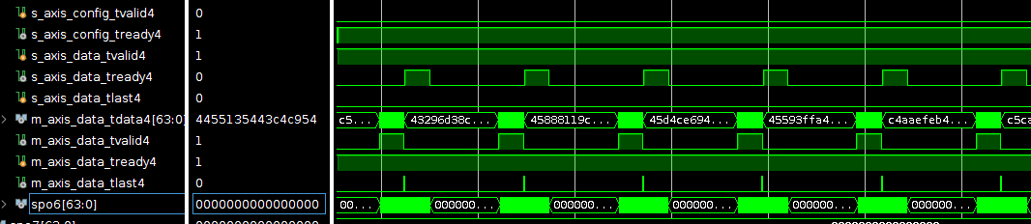
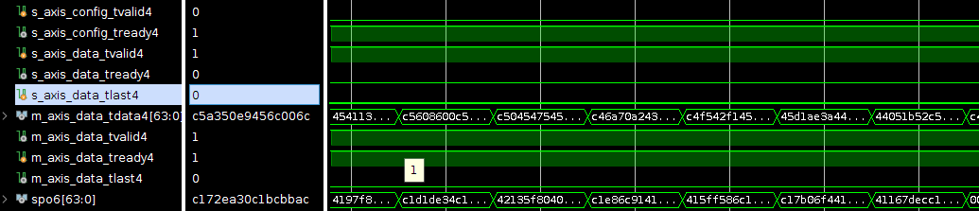
仿真结果
Input your information here. Make it longer than the title..
FFT模块仿真结果

Slide 32
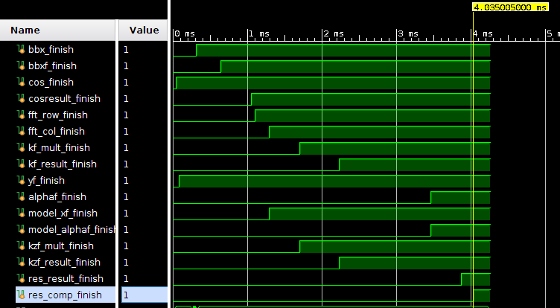
仿真结果
Input your information here. Make it longer than the title..
系统仿真结果

Slide 33
THANKS

